Slide 1

TAGATANUU FAALELAGI
Lesona 7 mo Fepuari 14, 2026

Slide 2

'Aua ne‘i popole outou i se mea e tasi, a ia faailoa atu o outou manao i mea uma lava i le Atua, i le tatalo, ma le faatoga, atoa ma le faafetai. ‘
Filipi 4:6 SOV

Slide 3





I ana tusi uma, ua faamanino mai ai e Paulo e le o ni tagata o lenei lalolagi i tatou. O le taliaina o Iesu e fai ma o tatou Faaola, ua toe fanaufouina ai i tatou. I lea fanaufouina, ua avea ai i tatou ma tagata o le Lagi.
E ui tatou te faaaloalo ma usiusitaia tulafono i tu ma agaifanua o lenei lalolagi, o le mea moni, o lo tatou olaga e tatau ona i se tulaga e maualuga atu, o le amio mama lea.
Tagatanuu faalelagi:
  Faaaʻoaʻo i ē faamaoni (Filipi 3:17-19)
  Tagatanuu atoatoa (Filipi 3:20-21)
Ao lei tatou taunuu atu i ai:
  Fealofani ma le olioli (Filipi 4:1-6)
  Mafaufauga mama (Filipi 4:7-9)
  Lotomalie (Filipi 4:10-13, 19)

Slide 4

TAGATANUU FAALELAGI

Slide 5
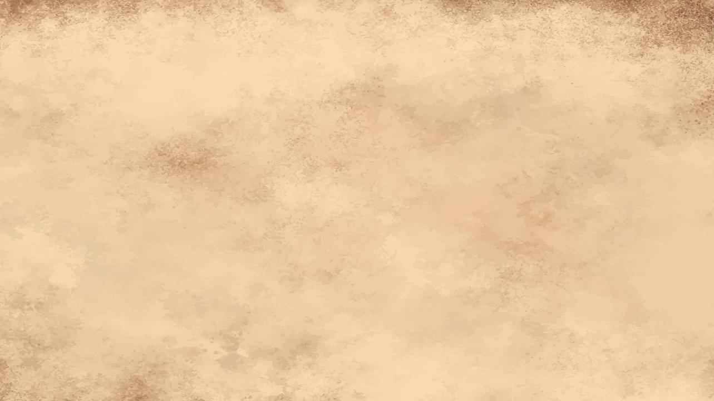


FAAA’OA’O I E FAAMAONI
“Le au uso e, ia outou faaa‘oa‘o faatasi mai ia te au, ia outou vaavaai foi i e o savavali faapea, faapei ona fai o i matou ma faaa‘oa‘o ia te outou.” (Philippians 3:17)
E tofu i tatou ma tagata, i se tasi auala po o se isi, sa fesoasoani i le fausiaina o tatou olaga po o tatou mafaufauga. Atonu o se tusiata, o se tagata ta'alo, o se tagata musika, o se tagata pese. Atonu o se faifeau, o se failauga, o se uso, tuagane po o se tuafafine fa'amaoni.
Na fesoasoani ea nei tagata poo "faʻataʻitaʻiga" i lo tatou tuputupu aʻe taʻitoʻatasi, pe na latou taʻitaʻia foi i tatou i ni ala e le tatau ai?
Ua fautua mai Paulo e faaaoao iā i latou o la latou faataitaiga e siitia ai ma faamalosiauina ai i tatou ia faia mea e sili atu (Filipi 3:17). Na ia lapatai mai foʻi, e oʻo lava i tagata talitonu, e iai tagata e lē tatau ona faaaʻoaʻo i ai (Filipi 3:18-19).
O le ā le eseesega? O isi e na o mea faalelalolagi e mafaufau i ai, ae o isi ua tumau o latou mafaufauga ia Iesu. O fa’ata’ita’iga lelei, o i latou ia e fa’aa’oa’o ia Keriso (1 Kori. 11:1).

Slide 6

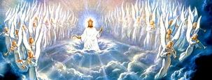

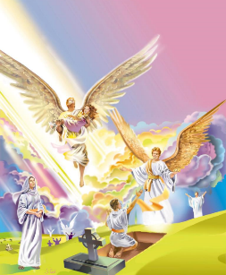
TAGATANUU ATOATOA
“Aua o lo tatou nuu moni ua i le lagi lea, o loo faatalitali mai ai i tatou i le Faaola, o le Alii o Iesu Keriso;» (Filipi 3:20)
Mo le silafia. E i ai le faafitauli o Kerisiano: o le avea lea ma tagatanuu o nuu e lua. O i tatou uma o tagatanuu o lenei lalolagi ma tagatanuu o le lagi. O le maufuaaga lea o ni feeseeseaiga matuia mo i tatou. (Rom 7:22-23).
O le a faaleagaga o tatou tino, e le oti, ma e le pala (1 Kori. 15:42-44, 50-54)
O le a faamamaluina i tatou (Kolose 3:4; Filipi 3:21)
O le a i ai o tatou tino faaletino, ma o le a vaai atu o tatou lava mata i le Atua. (Iopu 19:25-27)
O afea e tatou te maua ai le avea ma tagatanuu atoatoa? O afea e muta ai lo tatou avea ma tagatanuu o lenei lalolagi agasala? I le Afio Faalua Mai (Filipi 3:20).
A tatou toetutu, (pe liua), ma ua leai se pule a le oti ia i tatou, o le a le mea o le a tupu?

Slide 7

AO LEI TATOU TAUNUU ATU I AI

Slide 8




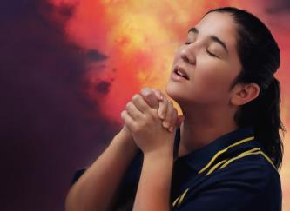
FEALOFANI MA OLIOLI
“Ia outou olioli i le Alii aua le aunoa; ou te toe fai atu, ia outou olioli.” (Philippians 4:4)
I le faaiʻuga o lana tusi, na fesoʻotaʻi ai e Paulo lana faʻafeiloaʻiga ma ni fautuaga aogā. Na ia talosagaina Susiku [soa faʻamaoni] ma Kelemene e fesoasoani ia Evotia ma Sunetui ia nonofo fealofani. O i latou uma nei na galulue faʻatasi ma Paulo, fai mai Paulo: “oi latou ia ua tusia o latou igoa i le tusi o le ola” (Filipi 4:2-3).
Atonu e faigata mo tatou le fautuaga lenei: “Ia outou olioli pea lava […] Aua ne’i popole i se mea e tasi” (Filipi 4:4, 6). E faapefea ona mafai lenei mea i se lalolagi ua tumu i faafitauli ma puapuaga?
E mafai lenei mea auā o lo tatou olioli o loo i le “Alii” (Filipi 4:4a). Tatou te tuuina atu o tatou popolega ia te Ia, ma le mautinoa e mafai ona Ia tauaveina mo i tatou (Mata. 6:31-34; 1 Pete. 5:7).
Ae fa’apefea ona tu’uina atu o tatou popolega ia Iesu? E ala i le tatalo (Filipi 4:6).

Slide 9




MAFAUFAUGA MAMA
“Le au uso e, o le toe upu lenei; o mea uma ua moni, o mea uma ua ta‘uleleia, o mea uma ua tonu, o mea uma ua mamā, o mea uma ua matagofie, ma mea uma ua logoleleia, afai foi o se isi amio lelei, po o se tasi mea e viia, ia outou manatunatu i ia lava mea.”(Philippians 4:8)
I le mea moni
I le Faamaoni
Talafeagai lava
I lona tulaga sili ona mama
I le agalelei
I le mea e ta'uleleia
O le iʻuga o le tuʻuina atu o tatou popolega iā Iesu ma le olioli, o le filemu lea (Filipi 4:7). O se filemu e lē mafai e le lalolagi ona avatu pe aveesea (Ioane 14:27; 16:33).
O lenei filemu, i la Paulo, o le a avea ma puipuiga—o se leoleo—mo o tatou lagona ma mafaufauga (Filipi 4:7e). Mo le aoga lelei o lea leoleo, o a mea e tatau ona tatou mafaufau i ai (Filipi 4:8)?
I se aotelega: “afai foi o se isi amio lelei, po o se tasi mea e viia, ia outou manatunatu i ia lava mea.” (Filipi 4:8e).

Slide 10






FAAMALIEINA
“A o lo‘u Atua e faaatoa e ia ia te outou mea uma e matitiva ai outou, e tusa ma le faulai o lona viiga, ia Keriso Iesu.”(Filipi 4:19)
Ua matou olioli; e leai se mea e faalavelave ia i matou; ua matou maua le filemu; ua mama o matou mafaufauga. Ua matou maua se olaga atoatoa ma faamalieina…e sao?
E pei o Akuru, tatou te faatuatua e le foaiina mai e le Atua ia i tatou se mea e sili atu pe itiiti ifo nai lo le mea e aoga mo i tatou (Faata. 30:8-9).
A tatou ola ma lea mautinoaga, ua tatou iloa lelei “Ou te mafaia nei mea uma ona o Ia ua faamalosi mai ia te au” (Flp 4:13)
Atonu tatou te maua le manuia; atonu foi e maua ni manaoga poo ni faafitauli. Afai, e pei o Paulo, tatou te mautinoa atoatoa o le Atua e taʻitaʻia o tatou olaga, o le a tatou tumau pea ia te Ia ma le mautinoa, po o le a lava lo tatou tulaga (Filipi 4:11-12, 19).

Slide 11


FAAMALIEINA
“A o lo‘u Atua e faaatoa e ia ia te outou mea uma e matitiva ai outou, e tusa ma le faulai o lona viiga, ia Keriso Iesu.”(Filipi 4:19)
O le ā e tupu pe a tatou lē maua mea tatou te manatu tatou te manaʻomia?
Tatou ole atu i le Alii, afai e tusa ai ma Lona finagalo, o le a Ia foaiina mai ia i tatou (Iakopo 4:2b; 1 Ioane 5:14-15).
Tatou te lē iloa i taimi uma pe o mea tatou te ole atu ai e tusa ma Lona finagalo, ae o loo i ai nisi o talosaga tatou te mautinoa e tusa ma Lona finagalo:
Faaolataga mo se pele po o se uo (1 Tim. 2:3, 4)
Lototele e faʻasoa atu ai lo tatou faʻatuatua (Faʻaaliga 22:17)
Fa'amagaloga pe a tatou ta'uta'u ma lafoa'i mea sese (1 Ioane 1:9)
Malosi e usiusitai ai i poloaiga a le Atua (Epe. 13:20, 21)
Alofa i ē e ʻinoʻino ma faʻasauā mai iā i tatou (Mataio 5:44)
Poto mo tulaga faigata (Iakopo 1:5)
Malamalama i le upumoni oi le Afioga a le Atua (Ioane 8:32)

Slide 12

“E tatau ona tatou ola mo le lalolagi a sau. E matuā leaga lava le ola i se olaga e leai se fuafuaga ma le mautinoa. Tatou te mananaʻo i se mea faitino i le olaga-se ola e i ai sona aoga. Ia fesoasoani mai le Atua ia fai i tatou lava ma taulaga, ia faaitiitia le popole ia te au lava, ia faagalo le au ma le manatu faapito; ia faia mea lelei, e le ona o le mamalu tatou te faamoemoe e maua iinei, ae ona o le faamoemoega lea o lo tatou olaga ma o le a taliina pea iu lenei olaga.”
EGW (Our High Calling, Aukuso 24 )

